Slide 1
喃语基础语法
nanmun uekueli bass

Slide 2
厄尔科斯的喃语
nanmun nei elks

Slide 3
目录
音系
字母、元音与辅音…………………………………………·4·
拼读规则……………………………………………………·7·
词类 …………………………………………………………·9·
句法 ………………………………………………………·14·

Slide 4
音系
字母表、元音和辅音
元音表：
辅音表：
喃语字母 | a | n | i | o | e | u | v | c | r
拉丁转写 | a | n | i | o | e | u | v | c | r
IPA音标 | a | n | i | o | e | u | ʉ | ə | ɵ
喃语字母 | s | z | f | w | p | j | b | t | d
拉丁转写 | s | z | f | w | p | j | b | t | d
IPA音标 | s | ts | f | w/ɥ | pʰ | tɕ | p | t | tʰ
喃语字母 | k | m | q | h | g | l | N
拉丁转写 | k | m | q | h | g | l | N
IPA音标 | kʰ | m | tɕʰ | x | k | l | n/l
papana lanja nanmun dia

Slide 5
音系
双元音：
喃语字母 | na | nn | ni | no | ne | nu | nv | nc | nr
拉丁转写 | na | nn | ni | no | ne | nu | nv | nc | nr
IPA音标 | na | nən | ni | no | ne | nu | nʉ | nə | nɵ
喃语字母 | an | in | on | en | un | vn | cn | rn
拉丁转写 | an | in | on | en | un | vn | cn | rn
IPA音标 | an | in | on | en | un | ʉn | ən | ɵn
喃语字母 | io | ie | iu | iv | ic | ir | ai | ei | ia | va | ra
拉丁转写 | io | ie | iu | iv | ic | ir | ai | ei | ia | va | ra
IPA音标 | ʎo | ʎe | ʎu | ʎʉ | ʎə | ʎɵ | ai | ei | ʎa | ʏa | θa
喃语字母 | aa | ii | oo | ee | uu | vv | cc | rr | oi | uo
拉丁转写 | aa | ii | oo | ee | uu | vv | cc | rr | oi | uo
IPA音标 | a: | i: | o: | e: | u: | ʉ: | ə: | ɵ: | o: | o:
papana lanja nanmun dia

Slide 6
音系
三元音：
喃语字母 | nia | nva | nio | nie | nra | niu | niv | niv | nir
拉丁转写 | nia | nva | nio | nie | nra | niu | niv | niv | nir
IPA音标 | ni'ʎa | nʉ'ʎa | ni'ʎo | ni'ʎe | nɵ'a | ni'u | ni'ʉ | ni'ə | ni'ɵ
喃语字母 | nan | nin | non | nen | nun | nvn | ncn | nrn
拉丁转写 | nan | nin | non | nen | nun | nvn | ncn | nrn
IPA音标 | nan | nin | non | nen | nun | nʉn | nən | nɵn
喃语字母 | aan | iin | oon | een | uun | vvn | ccn | rrn
拉丁转写 | aan | iin | oon | een | uun | vvn | ccn | rrn
IPA音标 | an | in | on | en | un | ʉn | ən | ɵn
喃语字母 | iaa | vaa | raa | aii | eii | ioo | iuo | iee | iuu | ivv | icc | irr
拉丁转写 | iaa | vaa | raa | aii | eii | ioo | iuo | iee | iuu | ivv | icc | irr
IPA音标 | ʎa: | ʏa: | θa: | ai: | ei: | ʎo: | ʎo: | ʎe: | ʎu: | ʎʉ: | ʎə: | ʎɵ:
papana lanja nanmun dia

Slide 7
音系
三元音：
喃语字母 | ion | ien | uai | uei | ran
拉丁转写 | ion | ien | uai | uei | ran
IPA音标 | ʎon | ʎen | ɥai | ɥei | θan
拼读规则
1.辅音+单元音：
1.1.辅音和单元音拼读成一个音节
1.2.n当做元音时，发音为：ən
2.只有两个元音时，双元音拼读：
2.1.第一个元音是n时，n充当辅音与之后的元音拼读：
na nn ni no ne nu nv nc nr
2.2.第二个元音是n时，n充当鼻音：
an in on en un vn cn rn
2.3.第一个元音是i时，i充当辅音可与o,e,u,v,c,r拼读：
io ie iu iv ic ir
2.4.双元音的五个整体音节：
ai ei ia va ra
2.5.除n外，两个元音相同时或遇到oi/uo，该元音成长音：
aa ii oo ee uu vv cc rr oi uo
3.辅音+双元音：
3.1.辅音可与双元音整体音节ai ei和2.2的双元音拼读成一个音节
3.2.ia/va/io/ie：辅音先和i/v/r发生拼读，其次用i再和后面的元音发生拼读，共两个音节

Slide 8
音系
3.3.ra/iu/iv/ic/ir：辅音先和i发生拼读，其次u/v/c/r单独发音，共两个音节
3.4.当辅音遇到2.1的音节时，辅音不与其音节发生拼读
4.只有三个元音时，三元音拼读：
4.1.第一个元音是n时，后面的元音是ia/va/io/ie时，n充当辅音发生3.2的拼读：
nia nva nio nie
4.2.第一个元音是n时，后面的元音是ra/iu/iv/ic/ir时，n充当辅音发生3.3的拼读：
nra niu niv nic nir
4.3.第一个元音是n时，后面的元音是2.2的元音时，n充当辅音与之拼读：
nan nin non nen nun nvn ncn nrn
4.4.前两个元音相同，最后一个元音是n时，n充当鼻音，并与2.2的发音一致：
aan iin oon een uun vvn ccn rrn
4.5.三元音整体音节：ion ien uai uei ran
4.6.后两个元音相同或是uo时，发长音：
iaa vaa raa aii eii ioo iuo iee iuu ivv icc irr
5.辅音+三元音：
5.1.第一个元音是n时，n与辅音发生1.2的拼读
5.2.后两个元音优先发生双元音拼读规则2.1-2.5
5.3.当辅音遇到4.3的三元音时，不与之拼读
5.4.辅音可与4.4/4.5/4.6的三元音拼读成一个音节

Slide 9
词法
名词
喃语的名词通常以CVVV传统形式出现，一般名词使用词后缀：- fst，或者其他词类强制转为名词表达也使用该后缀
动词
喃语的动词书写形式为简单的辅元结构，即CV或CCC或CVC等，读音为辅元拼读，单辅音的可以使用任何一个元音进行拼读，但该音节的音调要为该调式中的最高音值
一般动词词后缀为：- lsp，读音：/la se pʰu/
其他词类强制转为动词表达也使用该后缀
形容词
形容词一般以-lia或-ia结尾，其他词类或短语转换为形容词只需要添加-lia后缀，但使用了- fst或- lsp后缀的名词不能转换为形容词
副词
副词一般以-li结尾，其他词类或短语转换为形容词只需要添加-li后缀，但使用了- fst或- lsp后缀的名词不能转换为形容词
名词 zeia | 渊空 | 副词 zeli | 狡黠地 | 形容词 zelia | 无暇的
foia | 风 | foli | 自由地 | folia | 遥远的
suia | 岚 | suli | 俏静地 | sulia | 树没山林的
seia | 雨泪水 | seli | 离别地 | selia | 美丽的
sria | 雾 | srli | 迷茫地 | srlia | 缥缈的
wuia | 云 | wuli | 呈现 | wulia | 遐想着
weia | 露 | weli | 轻小细软地 | welia | 小小的
wria | 霭 | wrli | 小心翼翼地 | wrlia | 温柔的
hoia | 虹 | holi | 内部 | holia | 中心的
qoia | 霞 | qoli | 快速地 | qolia | 超级的

Slide 10
词法
数词
数词的使用，一定要在数词前面+Nu，Nu+数词组成的短语充当形容词，后置形容于想表达数词的中心语
基数词用Nu，序数词用W
数词可以缩写，缩写可以拼在一起连写，Nu短语在缩写的情况下Nu也可以缩写为N
量化词
全量
（集体性）所有 tin
（逐指性）每个 tasali
（“都”）一切 tasalia
部分量
至少 mii
有些 mia
某些 milia
中文 | 一 | 二 | 三 | 四 | 五 | 六 | 七 | 八 | 九 | 十
喃语 | aoi | nie | sao | isia | glok | lisli | haie | bee | neo | zio
缩写 | a | n | s | i | g | l | h | b | N/e | z

Slide 11
词法
代词 -人称代词：
人称代词分具有代表性、强调归属两类
具有代表性是指，在人称与话题中，强调突出单个人称，比如：我是abelia：ha ni abelia，这里的第一人称作为主语用ha
强调归属是指，类似于领属格人称代词，强调领属的一类代词，比如：我的书：hc aia，这里的hc包含了“我的”的词义
第一人称：
ha：具有代表性的我
hc：强调归属的我、不包括聆听者的我们
ho：包括聆听者的我们
第二人称：
hn：具有代表性的你，以聆听者为代表的你们
hu：强调归属的你
hv：聆听者所属的你们
第三人称（不分性别）：
hi：具有代表性的她、所属于事件的她们
he：具有代表性的她们
hr：强调归属于一方的她
 | 强调单一人称 | 强调人称领属
我 | ha | hc
我们 | hc | ho
你 | hn | hu
你们 | hn | hv
她 | hi | hr
她们 | he | hi

Slide 12
词法
代词-指示代词
特指事物，这、那：li
类指事物，这些、那些：dea
此处：sue
此时：sua
代词-疑问代词
是非问句：……Nai Nei，是……吗？
特指问句：……Nae，……是什么（问宾语）
……Naei，问谓语状态
……Naes，问非宾语的其他成分代词
选择问句：……na……Nea，……还是……？
回声问：esi Nai Nei，esi（上一句）是这样吗？
引语：……Nai (ho) hoe ，……是谁(ho)说的
代词-相互代词
dis 相互、互相
相互代词和相互成员构成相互短语来使用，相互成员可以是并列短语、复数代指词
dis ha he ijr，我和她互相拥抱，这里的“我和她”就是并列短语的相互成员，与dis构成短语
如果要表达领属性的相互关系，则用到esi
相互短语+谓语+esi+被领属语
dis ho mie esi sus，我们互相看着相互的脸

Slide 13
词法
代词-反身代词：
反身代词：i
①i做主语时，代指“我自己”
例句1：i lanja saia，我飞向天空
②i做宾语时代指“她自己”
例句2：dia i，遇见她
③i做动词第三格时，根据句意代指“我”或“她”
例句3：lanja saia i，我飞向天空/飞向天空的她
例句4：i dia i，我遇见她
④wa：专属指代我自己
回指词：i
⑤i当主语：指代上一主语，上句空主语时，指代不同句子其他成分的“我”
例句5：liko lanja saia Na i ali wis，liko飞向天空，接着她
唱歌
例句6：lanja saia Na i dia liko，飞向天空的我遇见liko
⑥i当宾语：指代上一宾语，上句空宾语时，指代不同句子其他成分的“她”
例句7：liko lanja saia Na dia i，liko飞向天空，接着看着天 空
例句8：lanja i Na dia i，飞向她和遇见她（同一个她）
例句9：lanja saia Na dia i，飞向天空和遇见她（她不是天 空）
例句10：i lanja Na dia i，我在飞，我遇见了她
⑦i当第三格：指代不同于句子其他指代的“她”
例句11：lanja saia i Na dia i，飞向天空的她遇见了她（两 个不同的她）

Slide 14
句法
从句
喃语句子的基本语序是SVO，句子的划分，一般以N开头的词汇划分为前面的主句和后面的从句
一、补足语从句（单一主语）：Nai和Nei
Nai是补足宾语，或者补足宾语的定语，Nei是补足主语，或补足谓语的状语
主语从句：…谓宾结构…Nai……
宾语从句：…主谓结构…Nei……
二、修饰语从句（多主语）
表语从句用到系词，状语从句用到关联词、定语从句用到关系词，系词和关系词都是以n开头的喃语单词
表语从句：主句+系词+从句
系词：ni 是
no 不是
nis 属于
nos 不属于
nia 成为
noa 不是成为
nie 变成
noe 不是变成
状语从句：主句+关联词+(Ni)+从句
关联词： sos 为了
le 是因为/应该
was 如果
las 结果
la 然后
定语从句：主句+关系词+从句
关系词： nai 在……，来到……
nei 对于……，来自……
nas 有……，能……
nes 用……，需要……
neu 自从……

Slide 15
句法
状语的表示方式
状语一般通过副词来表示：
副词 + 动词 + （动时量补语）
一、表示程度
很大：m-列单音节单词 + li
很多：q-列单音节单词 + li
二、动结式
一定要、请去做：kueli ……
三、动趋式
来做……：nai li
关系词 + li
四、可能式
可以去做：nas li
关系词 + li
五、介词短语
于n. v. ：n. saina li v.
把n. v. ：n. saine li v.
在n. v. ：方位词+li v.
六、动量、时量
v. 三次：v. Wa sao （序数词）
v. 三个月：v. Nu sao lni （基数词+时间）

Slide 16
句法
副词短语
怎样 在 某地方 做什么事
sue + …… li + v.
间宾短语
及己：…… el + 间宾（被/送）
离己：…… al + 间宾（把/给）
二元形容
对 客体 而言 ， 主体
主体 es 客体
重叠形容
…… lia …… lia + n.
…… li …… li + v.
非常的： tide li tide li
一直地：tint li tint li
就这样地：sdea li sdea li
经常地：tiat li tiat li
确实地：bea li bea li
三元动词
施事 + v. + 旁格 + (l) + 受事
施事 + wis + 受事 + 关系词 + 旁格
例句：wa ji aia l he，我给书给她
例句：wa wis he nes wuba，我用大号表演给她
强调
（作为关联词）仅仅 li
（作为副词）仅仅地 liali
（作为形容词）仅有一个的 li Ni

Slide 17
句法
并列结构
怎样 在 某地方 做什么事
sue + …… li + v.

Slide 18
sa hase nai nanmun tindalia Na lin alia wis
感谢阅读

Slide 19
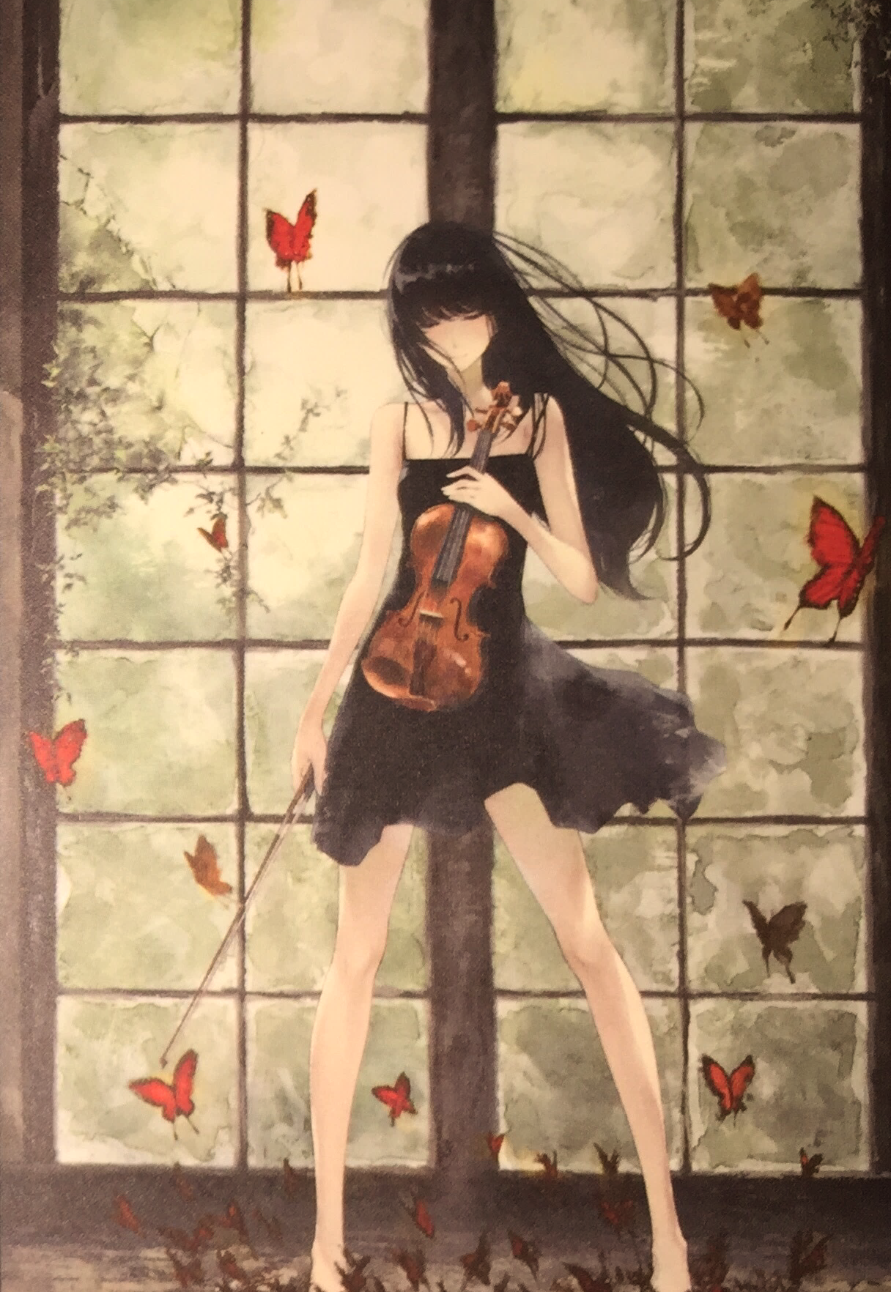
厄尔科斯的喃语
nanmun nai erks
本书编写：vich
图源：《 Lip-Aura ～その手が象る世界～》BK；
《ツナギ蝶ノ冢》BK；
《flowers》版画；
《your diary》界面；
网络

